Slide 1

2. Iteration Arbeitszeitverwaltung
Von Rene Eder, Philipp Hohenwarter, Thomas Salcher, Philip Zerza

Slide 2
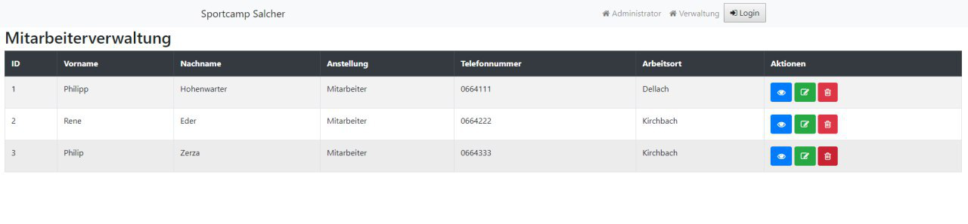
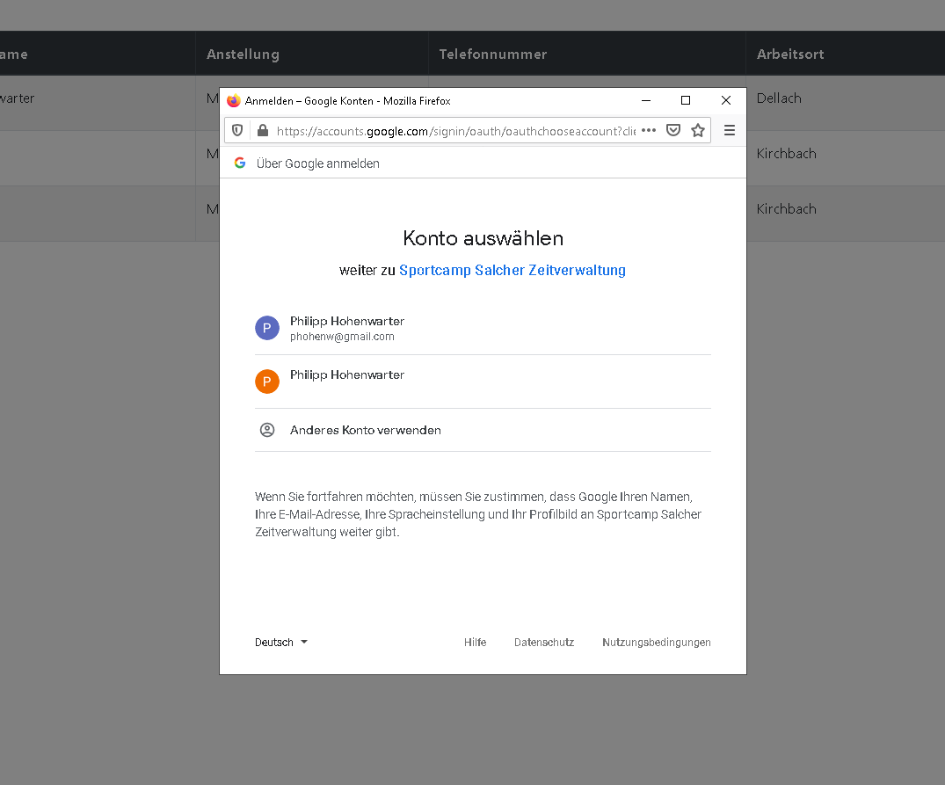
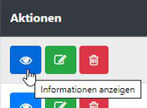
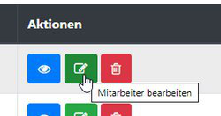
Stand Iteration 1
Login:

Slide 3
Hauptziel
Arbeitszeiten, Urlaubszeiten und Aktivitäten der Mitarbeiter eintragen
Camps anlegen, bearbeiten und löschen
Validierung der Arbeitszeiten durch den Campleiter
Eventuelle Implementierung der Android App
Authentifizierung

Slide 4
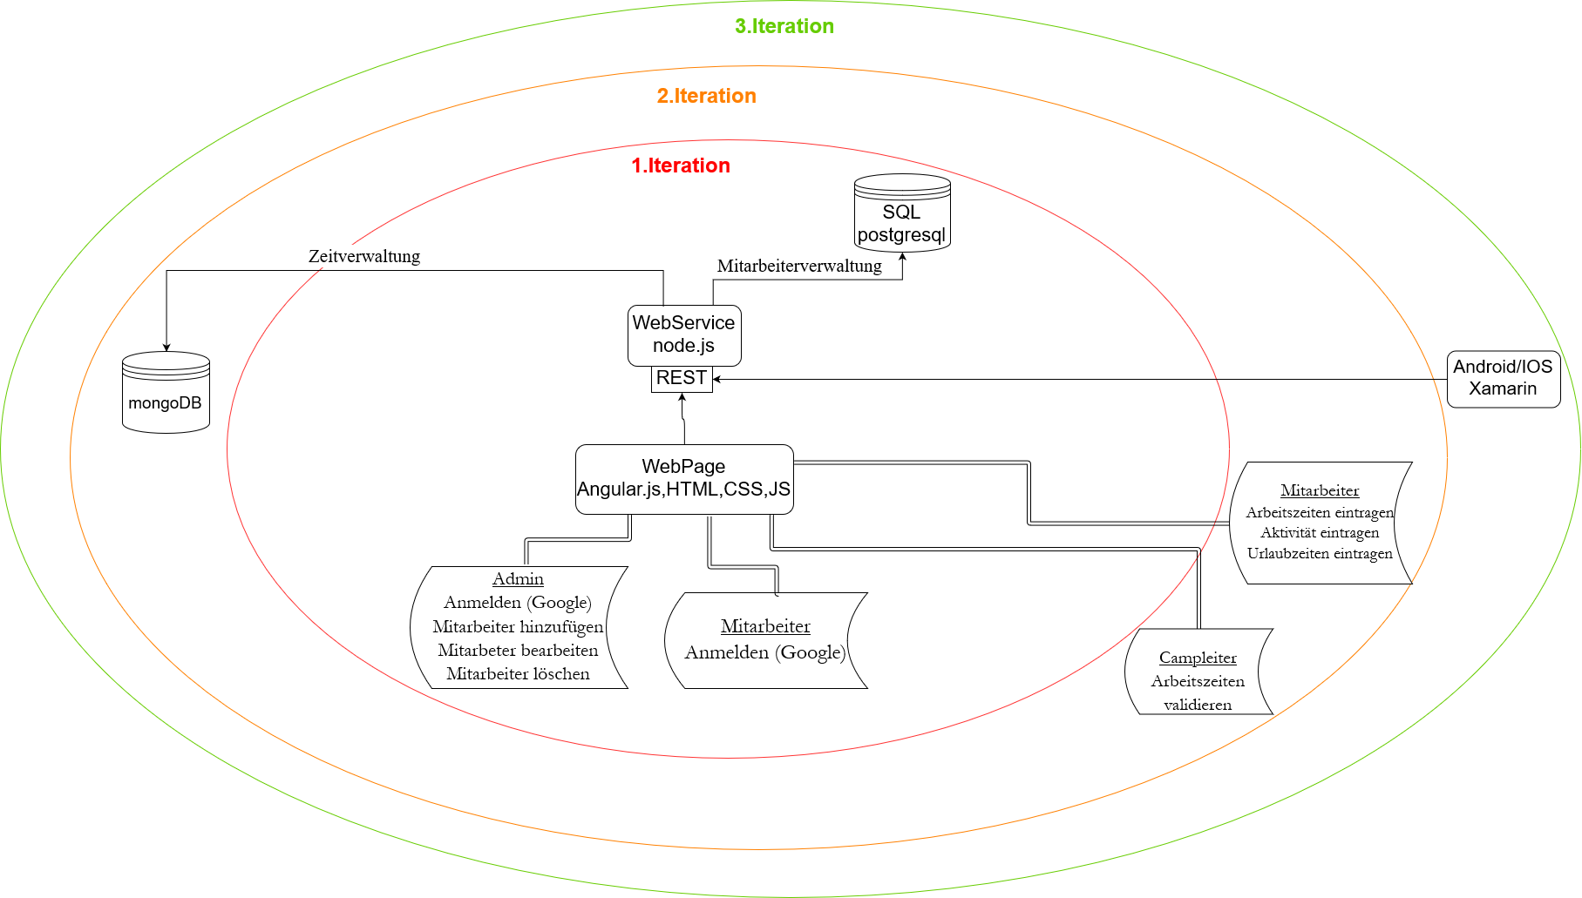

Slide 5
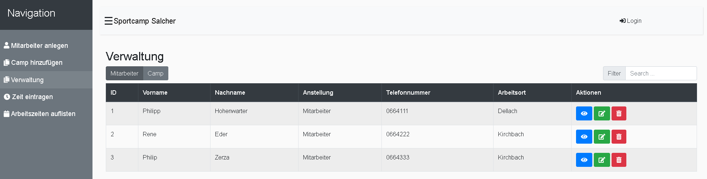
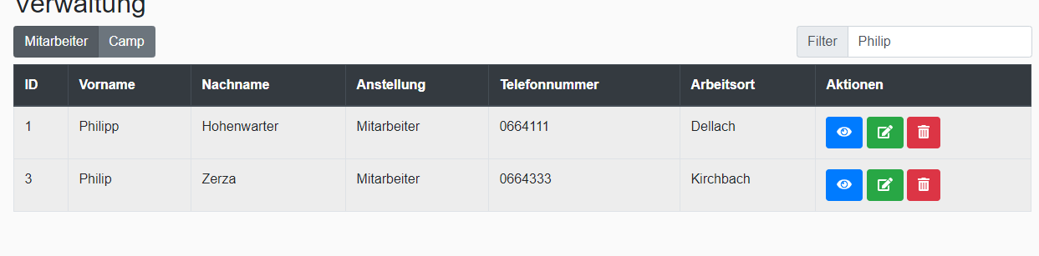
Verwaltung

Slide 6
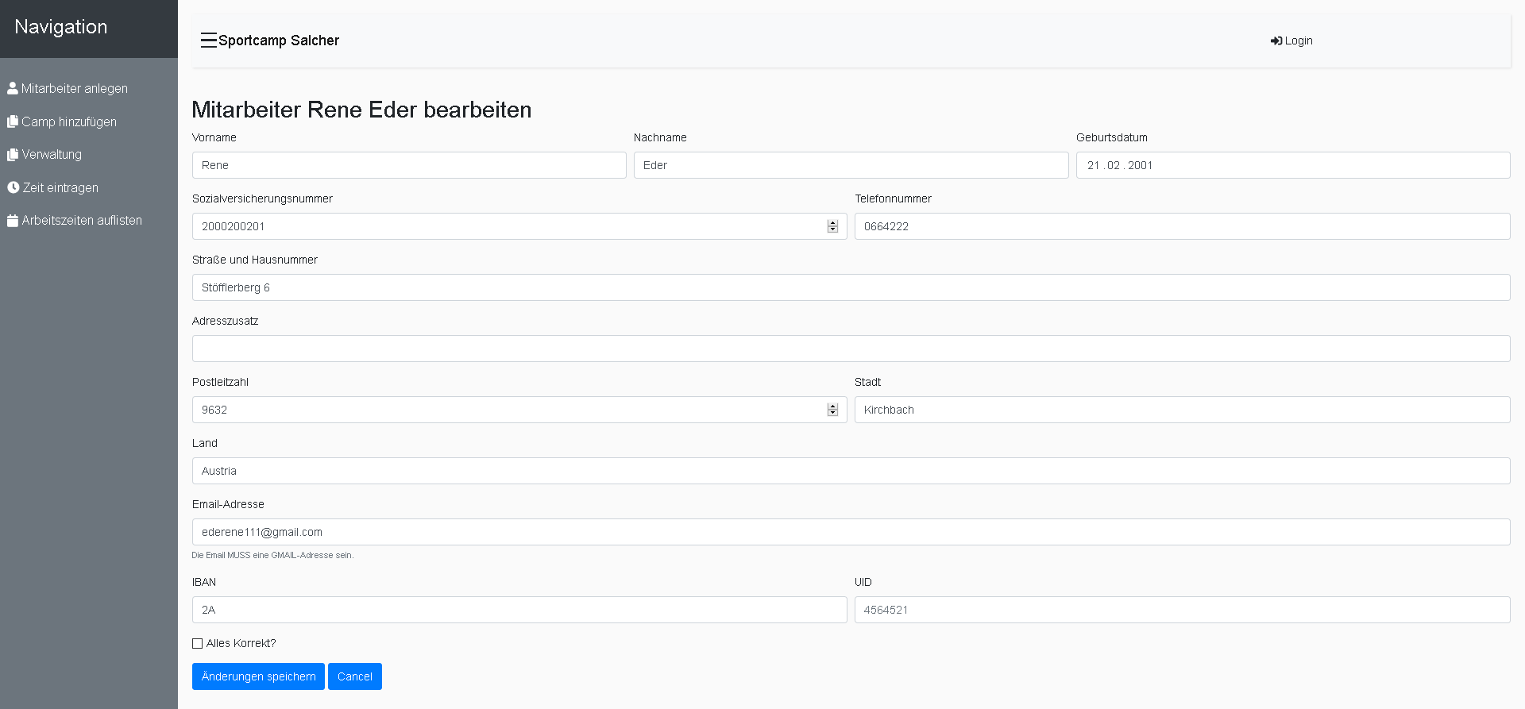
Mitarbeiter anlegen (neue Struktur)

Slide 7
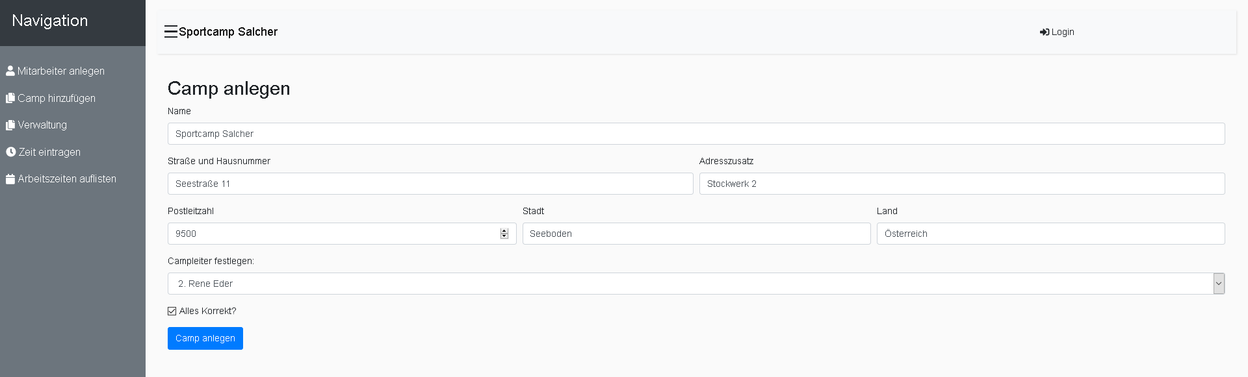
Camp anlegen

Slide 8
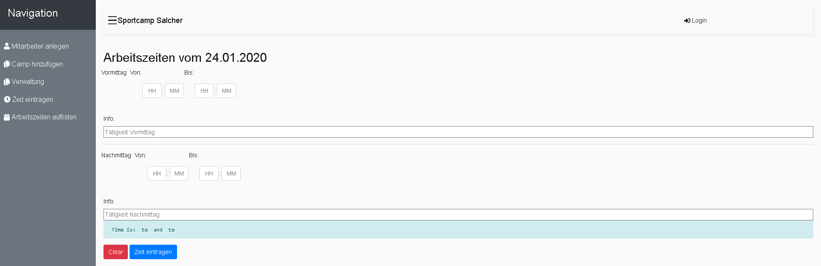
Arbeitszeiten eintragen

Slide 9
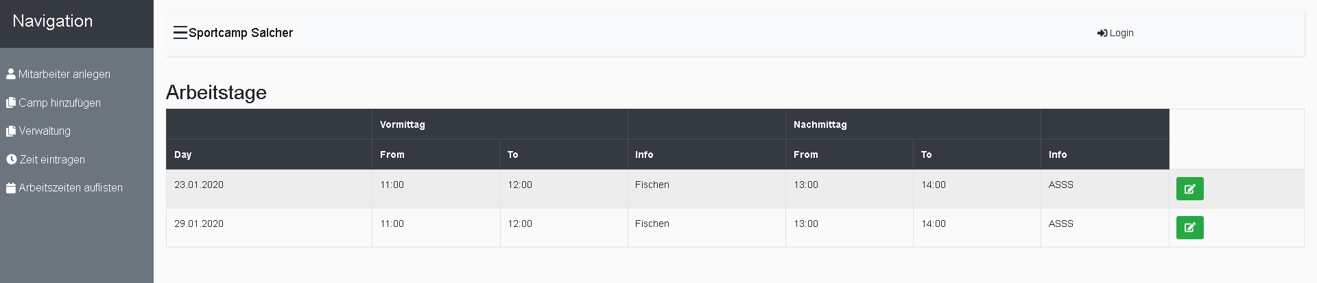
Arbeitszeiten auflisten

Slide 10
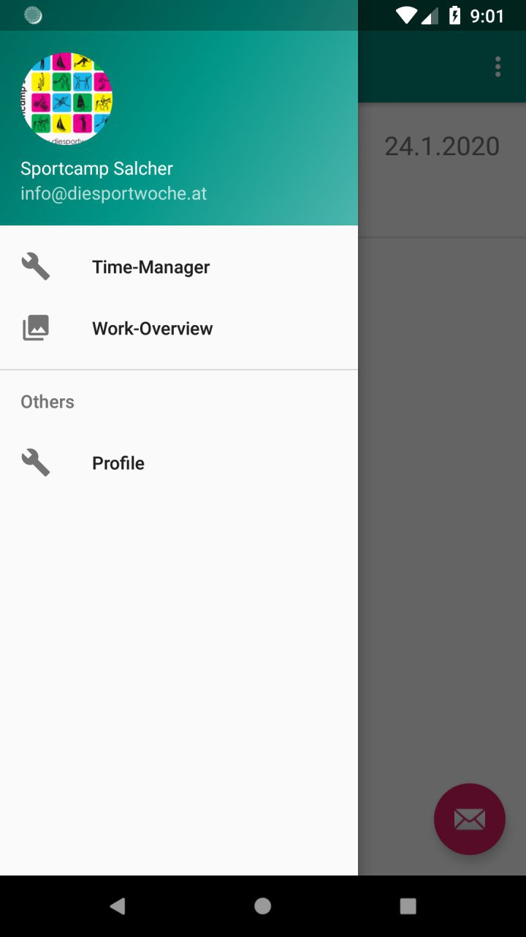
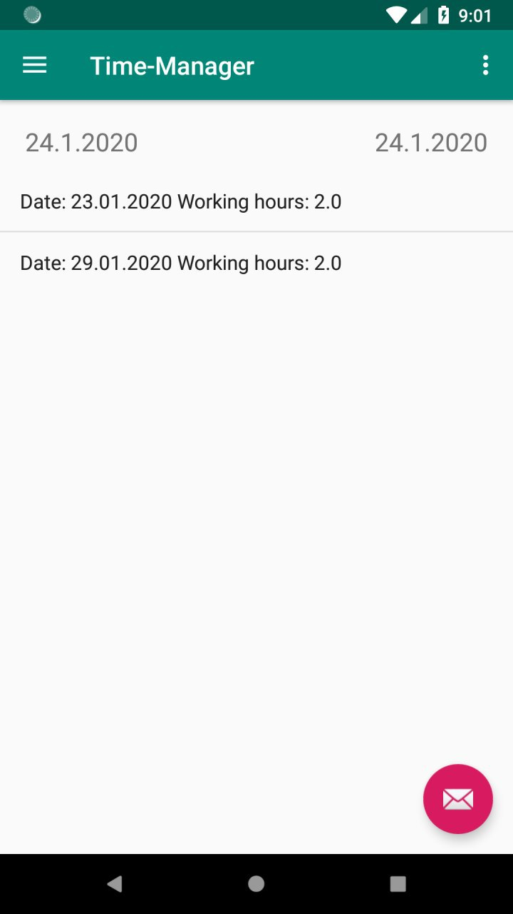
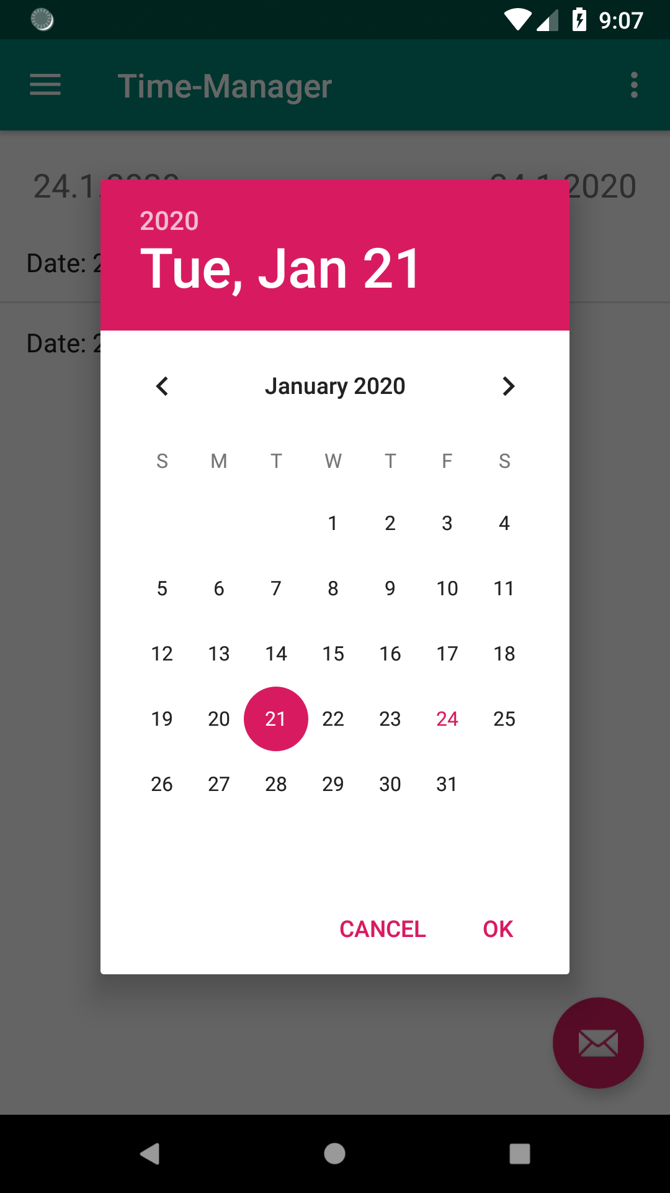
Android App

Slide 11
Geplant
Arbeitszeiten bearbeiten
Urlaubszeiten eintragen
Validierung der Arbeitszeiten durch den Campleiter
Fertigstellung der Android App
Speichern von Arbeitsverträgen, etc. in der DB
Rollenmanagement

Slide 12
Danke für Eure Aufmerksamkeit

